Slide 1
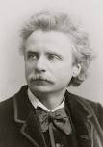
Григ Эдвард

Slide 2
Э́двард Хагеруп Григ — норвежский композитор периода романтизма, музыкальный деятель, пианист, дирижёр. Творчество Грига формировалось под воздействием норвежской народной культуры.

Slide 3
1. «В пещере горного короля» – самая узнаваемая мелодия Грига. Эта композиция была написана композитором в составе сюиты на пьесу Генрика Ибсена «Пер Гюнт» в 1876 году. К настоящему моменту мелодия пережила множество обработок эстрадными исполнителями и часто используется в качестве саундтрека к фильмам и рекламе. «В пещере горного короля» звучала в рекламе Microsoft и Burger King, в телесериале «Доктор Хаус», «Интерны», «Симпсоны». Кавер-версии мелодии исполняла финская метал-группа Apocalyptica, британская рок-группа The Who, хард-рок группа Rainbow и другие.

Slide 4
2. «Утро» (или «С добрым утром») – еще одна очень популярная мелодия Грига. Она была написана к первой сюите пьесы «Пер Гюнт» (1876 г.). Мелодия часто использовалась в мультипликации американской киностудии Warner Brothers.

Slide 5
3. «Танец Анитры». Мелодия из оркестровой сюиты «Пер Гюнта». Композиция звучала в фильме «Лолита» (1997 г.) режиссера Эдриана Лайна.

Slide 6
4. «Сердце поэта» («Мелодии сердца»). Эдвард Григ создал это музыкальное произведение на стихи датского писателя Ганса Христиана Андерсена в 1864 году.

Slide 7
5. «Песня Сольвейг» – этот романс на музыку Грига звучит в конце пьесы «Пер Гюнт». Среди исполнительниц песни была российская оперная дива Анна Нетребко, норвежские оперные певицы Марита Сольберг (Marita Solberg) и Сиссель Кюркьебё (Sissel Kyrkjebø) и другие.

Slide 8
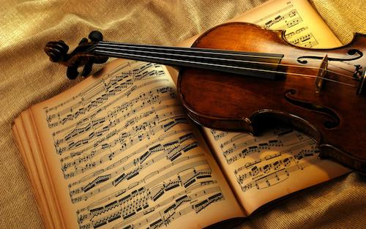
Спасибо за внимание!

